Slide 1


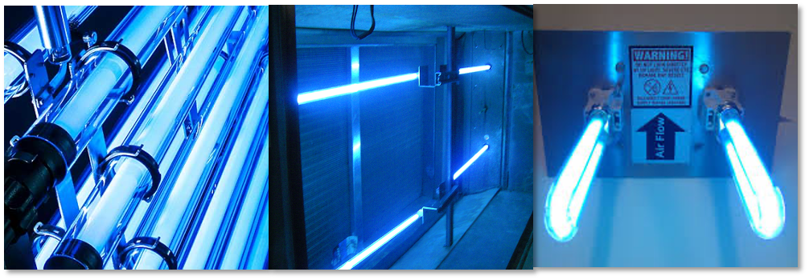
UV 램프 기대수명 예측 모형 도출
및 최적 제조공정 조건 제시
해대후(Hackathon Top Award Candidate)
박영인, 이승훈, 장희선
경기대학교
E-MAIL: cris9503@gmail.com

Slide 2
목 차
1
서론
1.1 문제 정의
1.2 연구 목표
2
연구 프로세스
2.1 연구 프로세스
3
세부 연구내용
3.1 데이터 전처리
3.2 주요 인자 선정
3.3 데이터 모델링
3.4 연구 결과
4
결론
5
Appendix

Slide 3



1. 서론
1.1 문제정의
UV램프의 수명 시험은 2달 이상 긴 시간이 소요되어 전수조사에 어려움이 존재함
일 2000개의 생산품 중 약 1% 만큼 선별하여 제품 수명 시험을 진행함
1% 대상으로 수명 시험한 내용을 토대로 전체 생산 제품에 대한 수명을 설정함
문제 정의
전수조사에 어려움
2000개의 생산품 중 1%만 선별하여 시험
1%를 대상으로 시험 전체의 수명을 추정
데이터 측정에 있어 긴 시간을 소요해야 한다는 점에서 불편함이 있음
램프의 특성 상 끄고 킴을 반복해야 되는 점에서 일정한 시험의 어려움이 있음
수명시험의 특성인 모든 시간에 대한 센싱 데이터가 필요하지만, 어려움이 존재함
비용적인 측면에서 생산품 전체를 시험할 수 없기 때문에 1%만 선별하여 진행함
데이터 분석에 있어 데이터의 개수 문제가 발생할 수 있음
일별로 1%만 선별하기 때문에 공정의 상태에 따라 일별로 다른 데이터가 뽑힐 수 있음
데이터가 선형으로 보이는 경우 추세를 활용한 예측이 가능하며, 비선형의 경우 상호작용을 통해 예측해야 함
적은 데이터를 이용해 미래를 예측하는 모델링을 실시해야 함
예측이 되도 정확도가 떨어질 수 있다는 문제가 있음

Slide 4

1. 서론
1.2 연구 목표
본 연구에서는 전수조사의 어려움, 일별 생산품의 1% 선별시험, 1% 대상으로 전체 수명을 추정하는 문제에 대해 정의함
머신러닝 및 딥러닝을 적용하여 UV램프의 수명 추정 및 잔여수명 모델을 수립함
모델 수립을 통해 UV램프의 정확한 수명, 교체주기 및 성능 미 충족 원인 분석을 수행함
연구 목표
연구목표
UV램프의 정확한 수명, 교체 주기 및 성능 미 충족 원인 분석
연구내용
UV램프의 수명 예측 모델 개발
잔여수명 모델 수립을 위한 연구 수행
주요 영향
인자 도출
다양한 모델의
예측력 비교
모델의 Parameter와
인자 조정
머신러닝, 딥러닝 방법 사용
문제 정의
전수조사의 어려움
일별 생산품의 1% 선별 시험
1% 대상으로 전체 수명 추정
데이터 측정에 있어 긴 시간을 소요해야한다는 점에서 불편함이 존재
비용적인 측면에서 생산품 전체를 시험할 수 없기 때문에 1%만 선별하여 진행
적은 데이터를 이용하여 미래를 예측하는 모델링을 진행 필요

Slide 5



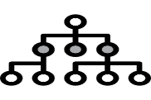



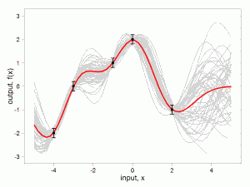


2. 연구 프로세스
2.1 연구 프로세스
본 연구는 관련문헌 연구 및 사례조사를 시작으로 아래와 같은 프로세스로 진행함
최종 수립된 잔여수명 모델을 검토하고 이에 대한 결과를 반영하여 UV램프의 정확한 수명, 교체 주기 및 성능 미 충족 원인 분석함
연구 프로세스
Input
Process
Output
문헌 및 램프공정
데이터 조사
잔여 수명 모델 수립
UV램프 수명 예측 모델
주요 인자 연구
최적 인자
1. 문헌 조사
SHAP 알고리즘을 통한 인자도출
램프 수명주기
수명관련 모델링
선행 연구 및 자료
수명 데이터
Decision Tree를 통한 인자도출
주요 영향인자 도출
최적 모델
2. 수명 데이터 분석
잔여 수명 모델 수립
운전 누적 시간 데이터
공정 데이터
점등검사 레시피
Min-Max Scaler 정규화
결정된 모델 기반
잔여 수명 절차 수립
성능평가 지표 선정
모델별 예측 및 결과 분석
다양한 모델 수립

Slide 6
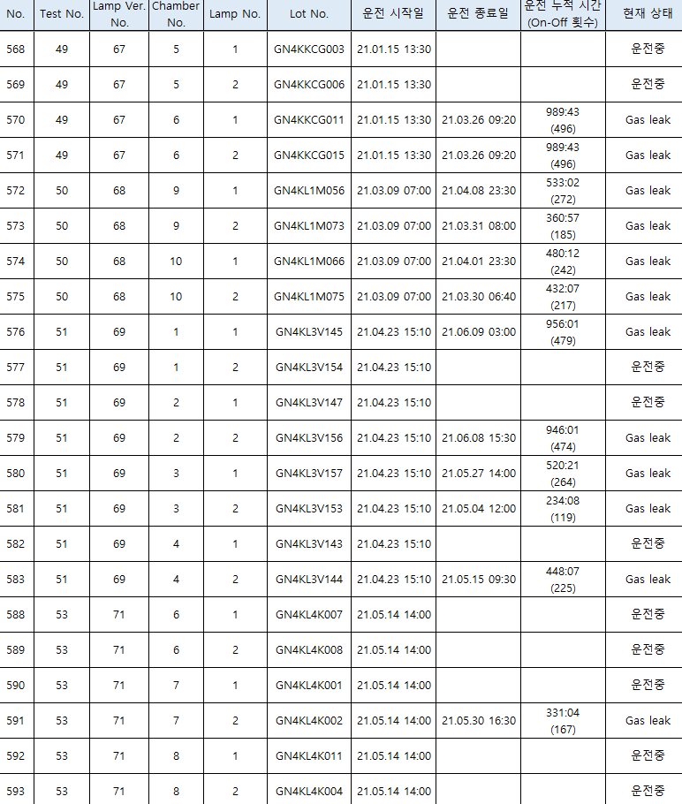
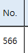
3. 세부 연구내용
3.1 데이터 전처리
데이터 제거
종속변수가 없는 데이터 제거하였음
‘No.’가 없는 데이터 두 가지 행을 제거하였음
점등검사 레시피 항목들이 모두 NAN 값인 데이터 중 한 행을 제거하였음
‘현재 상태’가 ‘운전중’인 데이터는 종속변수(운전 누적 시간)가 없는 것으로 확인되어 제거 (No. : 568, 569, 577, 578, 582, 588, 589, 590, 592, 593)
‘No.’가 없는 데이터는 이 외의 변수에서도 결측치밖에 없어서 제거 (데이터 맨 밑 두 행)
점등검사 레시피 항목들이 모두 NAN 값이거나 결측치인 데이터 제거 (No. 566)

Slide 7
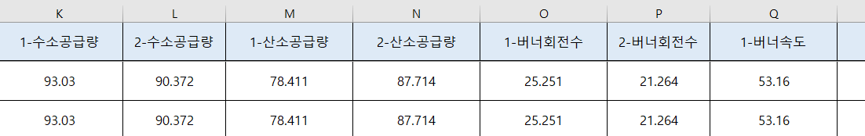
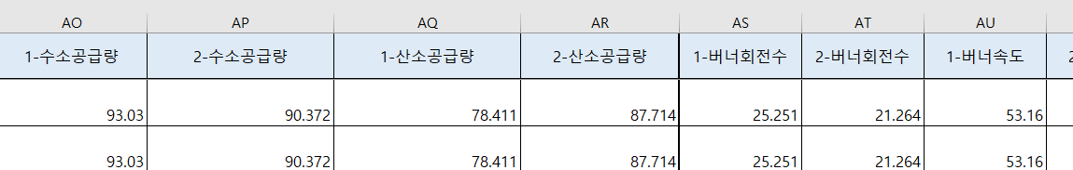
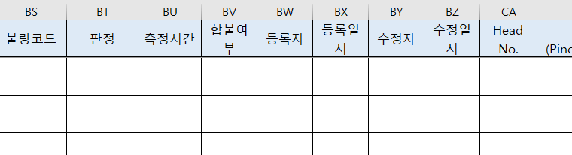
3. 세부 연구내용
3.1 데이터 전처리
변수 제거
중복되는 변수를 제거함
모델 학습에 필요하지 않는 변수를 제거함
‘Lot No.’를 제외한 공정데이터와 점등검사 레시피데이터에 대한 변수가 중복으로 기입되어 있는 것을 확인하여 중복 제거
일부 String 값과 결측치가 많은 변수, 학습에 필요하지 않은 변수 제거
'No.', 'Test No.', 'Lamp Ver. No.', 'Chamber No.', 'Lamp No.', 'Lot No.','VERSION’,
'운전 시작일', '운전 종료일','불량코드', '판정', '측정시간', '합불여부', '등록자', '등록일시', '수정자', '수정일시', 'Head No.', '1-1\n(Pinch No.1, U돌출)', '1-2\n(Pinch No.1, U평탄)’,
'2-1\n(Pinch No.2, U돌출)', '2-2\n(Pinch No.2, U평탄)', '1-1\n(Pinch No.1, 배꼽 위로)', '1-2\n(Pinch No.1, 배꼽 아래)', '2-1\n(Pinch No.2, 배꼽 위로)’,
'2-2\n(Pinch No.2, 배꼽 아래)','Leak No.', '리크 부위', 'Pinch No. 1\n(℃)', '중앙\n(℃)', 'Pinch No. 2\n(℃)'

Slide 8
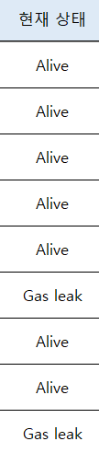
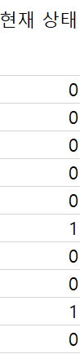
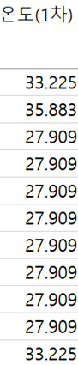
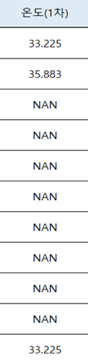
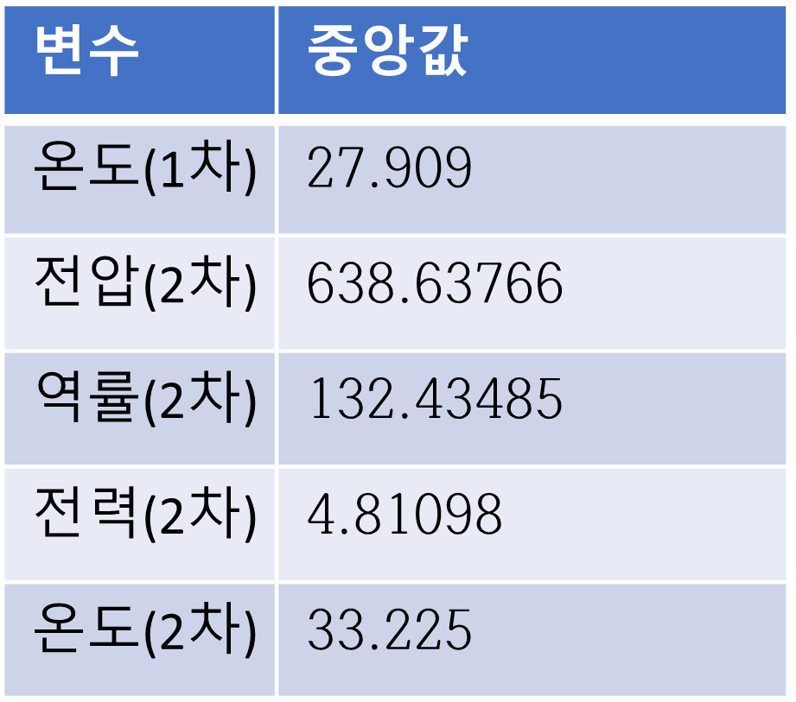

3. 세부 연구내용
3.1 데이터 전처리
‘현재 상태’ 범주화
‘현재 상태’는 string 형태이지만 종속변수(운전 누적 시간)를 예측하는 데 필요한 변수라고 판단함
‘현재 상태’는 ‘Alive’, ‘Gas leak’, ‘Lamp fail’, ‘운전중’의 값을 가지지만, ‘운전중’인 데이터는 종속변수가 없으므로 제거하였음
‘Alive’, ‘Gas leak’, ‘Lamp fail’을 각각 0, 1, 2로 변경함
결측치 대체
일부 공정데이터에 있는 결측치를 각 열의 중앙값으로 대체

Slide 9
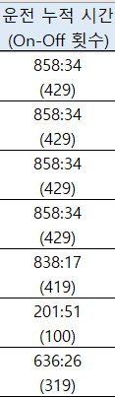
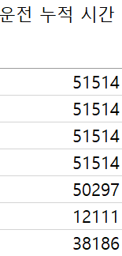
3. 세부 연구내용
3.1 데이터 전처리
종속변수(‘운전 누적 시간’) 처리
종속변수(‘운전 누적 시간’) 데이터에 함께 들어있는 ‘On-Off 횟수’ 제거함
‘시’로 되어 있는 종속변수를 ‘분’으로 변경하였음

Slide 10
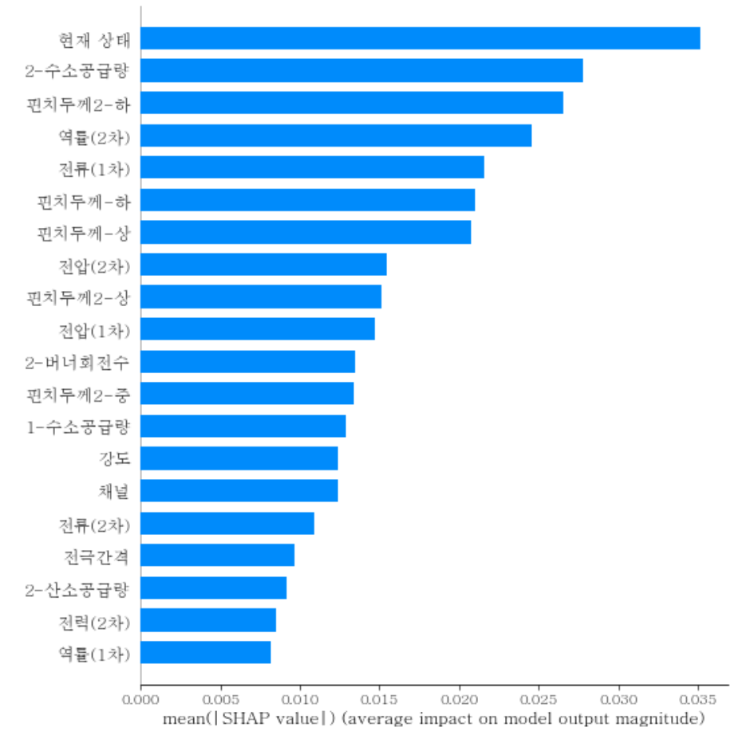
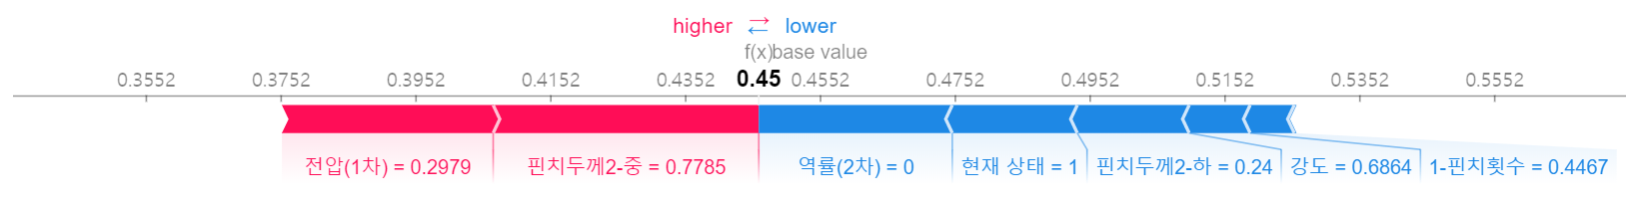
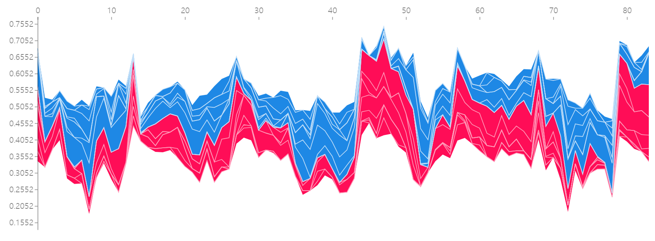
3. 세부 연구내용
3.2 주요 인자 선정
주요 인자를 선정하기 위해 앞서 전처리 한 데이터를 활용해 SHAP(SHapely Additive exPlanations ) 알고리즘을 적용함
SHAP 특성 중요도를 활용하여 주요인자들을 추출하고 가장 유의할 것이라 판단하였던 강도 항목을 추가하여 선정하였음
SHAP 알고리즘 정의
SHAP 알고리즘 주요인자 선정
정의
예측에 대한 각 특성의 기여도를 계산하여 인스턴스 x의 예측을 설명함
게임 이론에서 나온 Shapely values를 계산하여 얻음
SHAP는 지역 대체모델에서 영감을 받은 커널 기반 추정 접근 방식인 KernelSHAP, 트리 기반 모델을 위한 효율적인 추정방식인 TreeSHAP가 있음
Gloabl Importance를 계산하여 여러 조합에 대해 종합적으로 평균을 내어 다음과 같은 결과를 도출함
주요인자로 현재 상태, 2-수소공급량, 핀치두께2-하, 역률(2차), 전류(1차), 핀치두께-하, 핀치두께-상 그리고 가장 유의할 것이라 하였던 강도를 추가하여 주요인자로 설정하였음

Slide 11
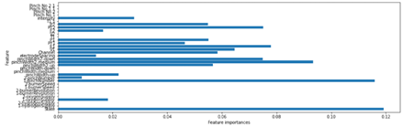
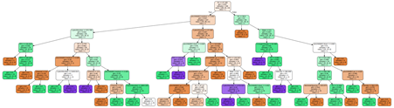
3. 세부 연구내용
3.2 주요 인자 선정
‘운전 누적 시간’에 영향을 미치는 인자를 도출하기 위해 Tree모델을 이용하고자 함
‘운전 누적 시간’을 범주형으로 설정하고 Decision Tree 모델을 구축함
분리 기준 변수들이 ‘운전 누적 시간’을 결정하는 주요 인자라고 판단함
Decision Tree 알고리즘 주요인자 선정
종속변수 범주화
Decision Tree 생성
주요 독립변수 도출
‘운전 누적 시간’을 그룹화하여 범주형 변수로 생성
기준 :
종속변수 : 운전 누적 시간
독립변수 : 전처리 후 34개 변수
Tree 모델 결과
- max_depth = 7
- Accuracy = 0.56
Tree 모델의 주요 변수 도출
인자 선정 기준
- Feature Importance ≥ 0.6
도출된 주요 인자
범위 | 변경 후
0~30,000 | 1
30,000~60,000 | 2
60,000~ | 3
- 역률(2차) | - 핀치두께2- 중
- 전류(1차) | - 1-핀치횟수
- 전압(1차) | - 현재 상태
- 핀치두께2-하

Slide 12
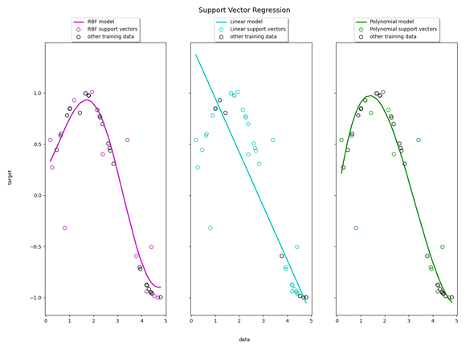

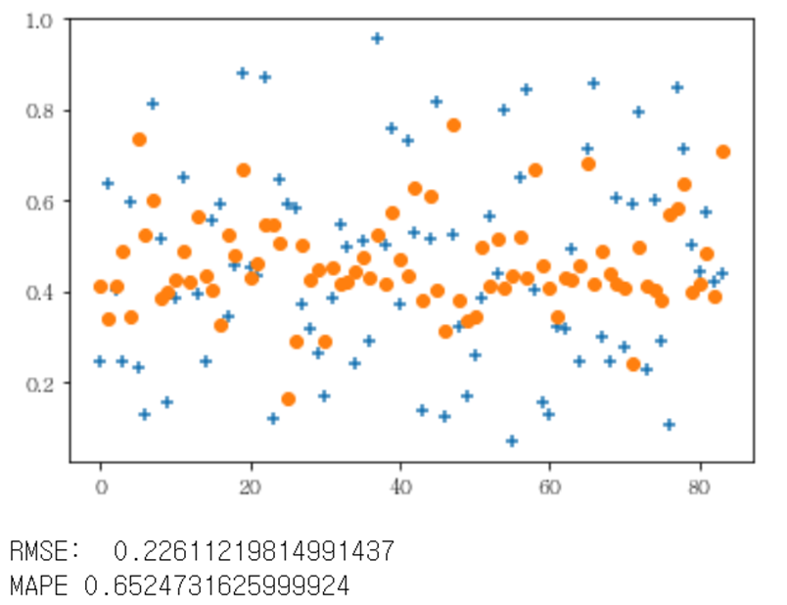
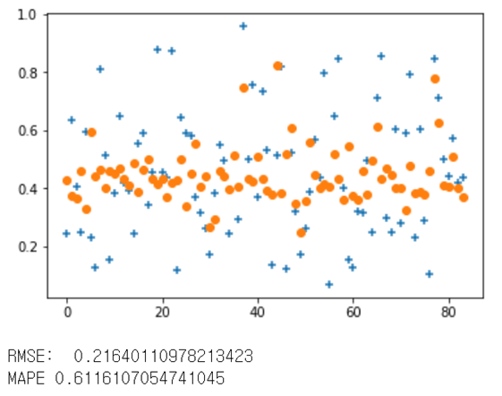
3. 세부 연구내용
3.3 데이터 모델링
SVR (Support Vector Regression)
분류에 사용되는 머신러닝 지도 학습 모델인 SVM에 회귀를 적용한 모델
SHAP feature Selection
Decision Tree Feature Selection

Slide 13
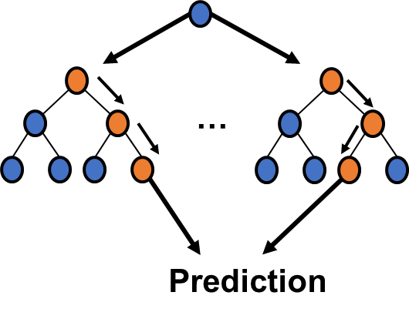
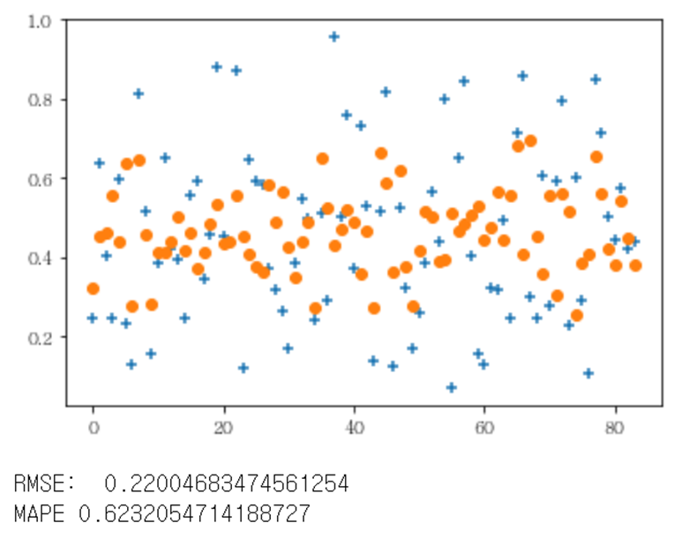
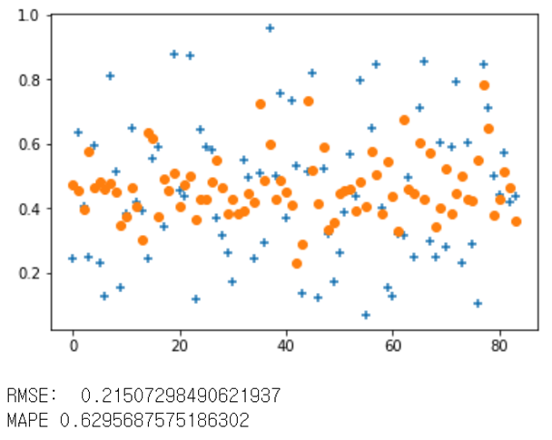
3. 세부 연구내용
3.3 데이터 모델링
RandomForest
여러 개의 Decision Tree를 형성하고, 새로운 데이터 포인트를 각 트리에 동시에 통과시켜 분류 결과를 투표하여 가장 많이 득표한 결과를 최종 분류 결과로 선택하는 Ensembler 기반 머신러닝 모델
SHAP feature Selection
Decision Tree Feature Selection

Slide 14
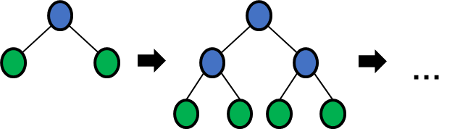
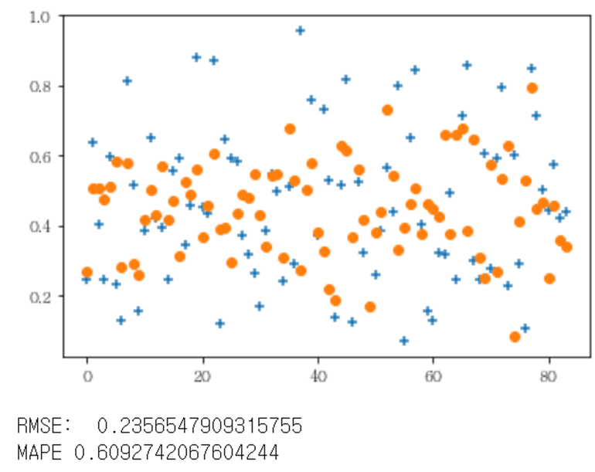
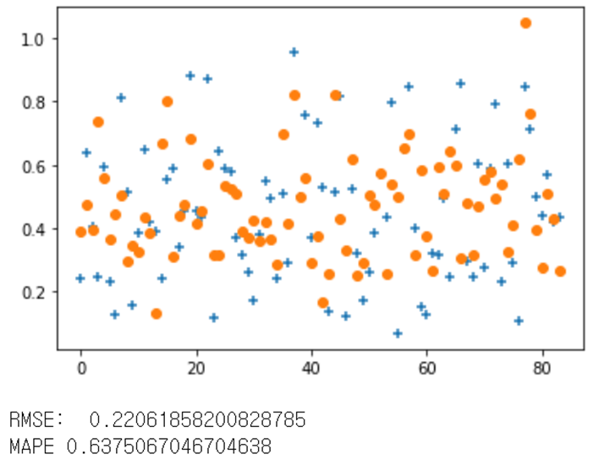
3. 세부 연구내용
3.3 데이터 모델링
XGBoost
여러 개의 약한 Decision Tree를 조합하여 강한 예측 모형을 만드는 Ensemble 기법인 Boosting 알고리즘을 사용하는 머신러닝 모델
Boosting 알고리즘은 여러 개의 약한 Decision Tree를 순차적으로 학습, 예측하면서 잘못된 예측 데이터에 대해 가중치를 부여함으로써 오류를 개선하는 학습 방식임
SHAP feature Selection
Decision Tree Feature Selection

Slide 15
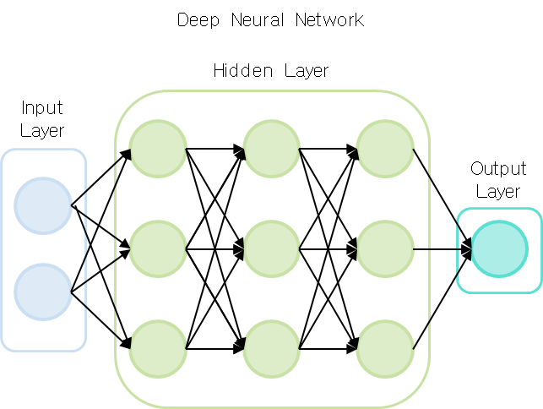
3. 세부 연구내용
3.3 데이터 모델링
심층신경망(Deep Neural Network, DNN)
심층신경망(DNN) 이란?
모델 구축
입력층(input layer)과 출력층(output layer) 사이에 여러 개의 은닉층(hidden layer)들로 이뤄진 인공신경망(Artificial Neural Network, ANN)
입력층(input layer) : 6개 노드
은닉층(hidden layer) : 6개 층
출력층(output layer) : 1개 노드
Model Compile
층 | unit | kernel_initializer | activation
1 | 512 | he_normal | Relu
2 | 256
3 | 128
4 | 64
5 | 32
6 | 16
Epochs | Optimizer | loss
300 | Adam | mse

Slide 16
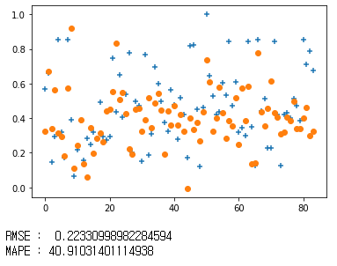
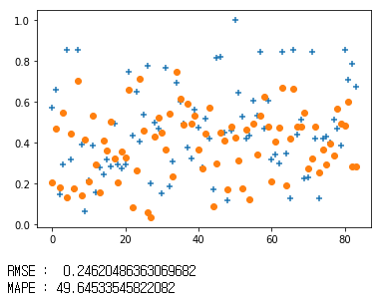
3. 세부 연구내용
3.3 데이터 모델링
심층신경망(Deep Neural Network, DNN)
입력층(input layer)과 출력층(output layer) 사이에 여러 개의 은닉층(hidden layer)들로 이뤄진 인공신경망(Artificial Neural Network, ANN)
SHAP feature Selection
Decision Tree Feature Selection

Slide 17
3. 세부 연구내용
3.4 연구결과
아래의 표는 SHAP알고리즘과 Decision Tree로 주요인자를 각각 선정하여 머신러닝, 딥러닝 방법을 적용한 결과임
성능평가 지표는 RMSE, MAPE를 사용하였으며, RMSE가 가장 작은 모델은 Decision Tree 기반의 Random Forest 모델, MAPE가 가장 작은 모델은 SHAP기반의 DNN으로 확인됨
RMSE보다 직관적인 MAPE값에서는 DNN이 가장 우수하게 나왔지만, RMSE가 상대적으로 높은 값으로 나옴을 통해 학습하는 부분에 있어서 어려움이 있었을 것으로 판단됨
모델 성능 비교
 | SHAP |  | Decision Tree
 | RMSE | MAPE(%) | RMSE | MAPE(%)
SVR | 0.2261 | 65.25 | 0.2164 | 61.16
RandomForest | 0.2200 | 62.32 | 0.2151 | 62.96
XGBoost | 0.2357 | 60.93 | 0.2206 | 63.75
DNN | 0.2233 | 40.91 | 0.2462 | 49.64

Slide 18
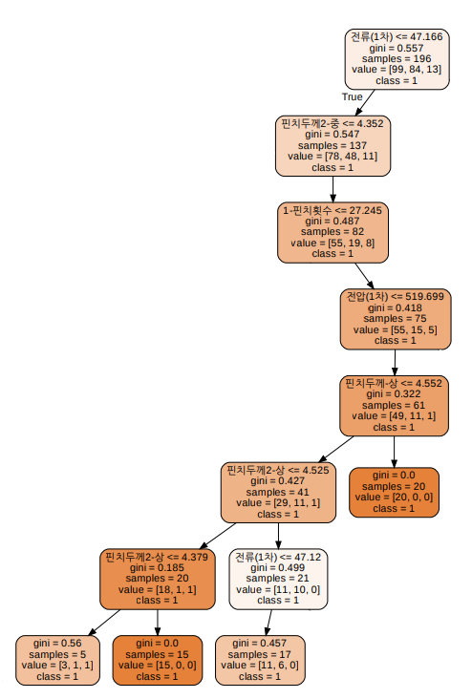
3. 세부 연구내용
3.4 연구결과
성능 미충족 원인을 파악하기 위해 Decision Tree 모델의 ‘운전 누적 시간’이 적은 class1의 특성 파악함
class1이 제일 많이 분류된 가지(value=37)의 분류 기준 파악함
성능 미충족 원인으로 판단할 수 있는 인자는 ‘전류(1차)’, ‘핀치두께2-중’, ‘1-핀치횟수’, ‘핀치두께-상’으로 판단됨
미충족 원인 파악
<Decision Tree의 메인 path>
<성능 미충족 원인으로 판단되는 인자>
성능 저하 인자 | 기준값
전류(1차) | ≤ 47.12
핀치두께2-중 | > 4.352
1-핀치횟수 | > 27.245
핀치두께-상 | ≤ 4.552

Slide 19




4. 결론
결론
SHAP, Decision Tree 알고리즘으로 각각에 대한 주요인자 선정 후 머신러닝, 딥러닝 방법을 적용하여 수명을 추정하였음
성능평가 지표는 RMSE, MAPE를 사용하였으며, 모든 case의 성능 비교 결과 SHAP 기반의 DNN 모델이 가장 뛰어난 성능을 보인 것으로 확인됨
또한 성능 미충족 원인을 파악하기 위해 Decision Tree 모델의 운전 누적 시간이 적은 class를 파악 후, 원인 인자를 도출하였음
정확한 수명
수명, 공정데이터에 머신러닝, 딥러닝을 적용하여 예측된 결과를 통해, 이전의 수명을 학습하여 구하고자 하는 정확한 수명을 추정할 수 있음
교체 주기
예측된 UV램프 수명에 현업에서 적용되는 공식을 적용하여 교체주기 계산
결론
예) On-off 1번하고 한시간을 방치할 경우 10시간의 수명 감소
성능 미충족 원인
성능 미충족 원인을 파악하기 위해 Decision Tree 모델의 운전 누적 시간이 적은 class1 특성 파악
성능 미충족 원인으로 판단할 수 있는 인자로 ‘전류(1차)’, ‘핀치두께2-중’, ‘1-핀치횟수’, ‘핀치두께-상’ 이 있음

Slide 20
5. APPENDIX
문헌 연구
No. | 논문제목 | Journal | 저자
1 | UV램프의 개요 및 품질 | Journal of the Korean institute of illuminating and electrical installation engineers | 운철희
2 | 리튬이온 배터리 수명 추정을 위한 용량 예측 머신러닝 모델의 성능 비교 | 한국가스학회지 | 유상우, 신용범, 신동일
3 | 머신러닝 알고리즘을 이용한 회전체 베어링의 잔여수명 예측 | 한국정밀공학회 | 김병섭, 이찬홍

Slide 21
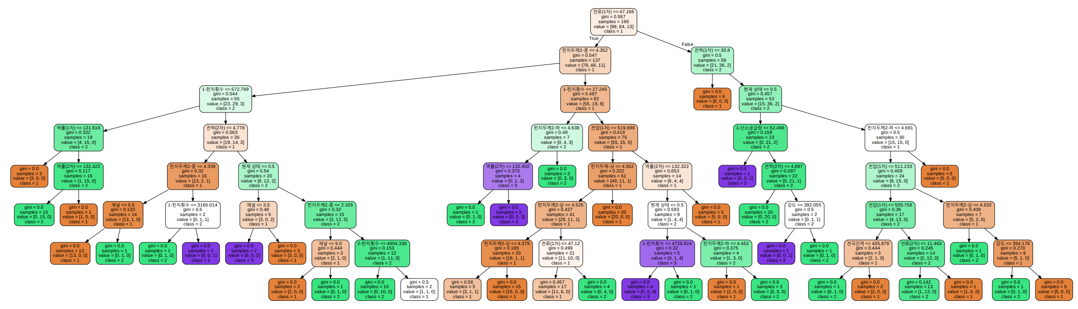
5. APPENDIX
부록
Decision Tree

Slide 22
감사합니다

